Slide 1
동형 암호 소개 및 실습
https://youtu.be/owmINMfDAao

Slide 2
1. 동형암호란
Homomorphic Encryption
평문과 암호문의 동형(Homomorphic) 성질로 인해 암호문 상태에서도 연산이 가능한 차세대 암호기술
데이터를 기존 암호알고리즘을 통해 비식별화 하는 경우 클라우드에서 암호화된 데이터에 대한 연산이 불가능
동형암호를 활용하면 민감 정보를 안전하게 보호하면서도 유용하게 데이터를 활용할 수 있음

Slide 3
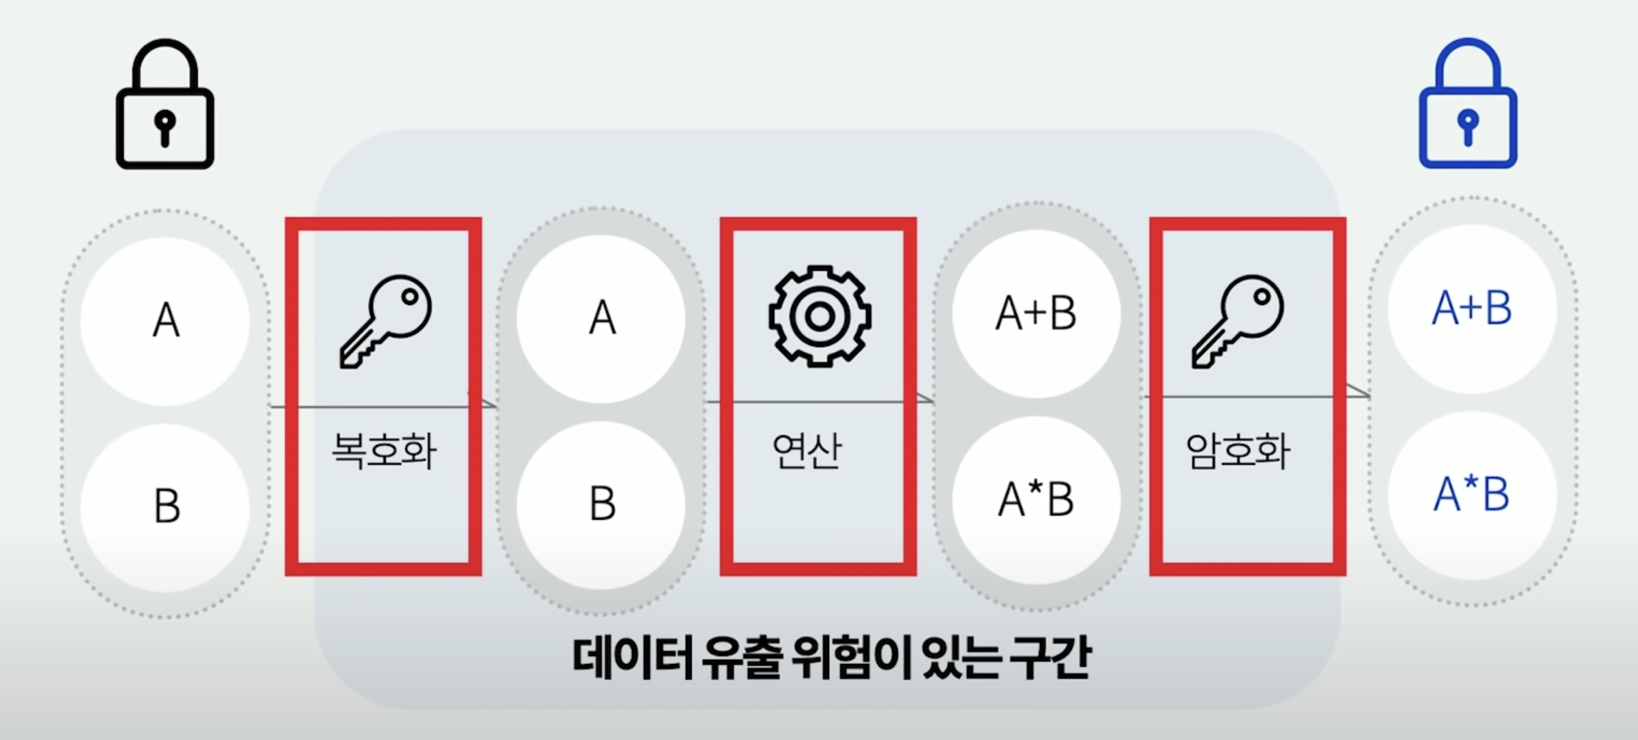
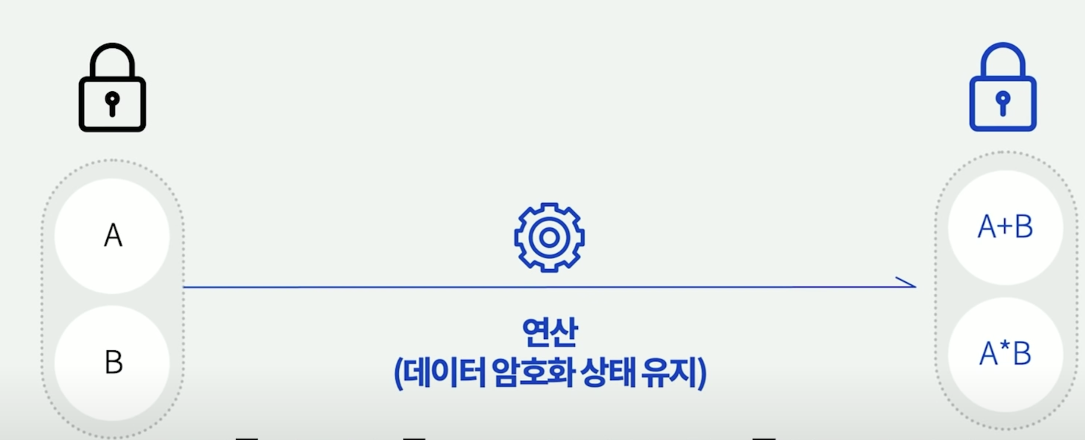
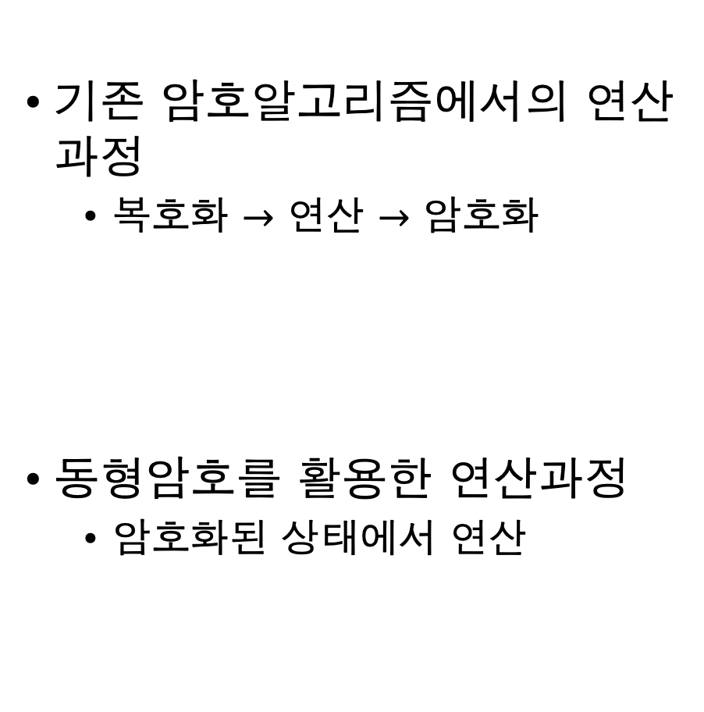
1. 동형암호란
기존 암호알고리즘에서의 연산 과정
복호화 $→$ 연산 $→$ 암호화
동형암호를 활용한 연산과정
암호화된 상태에서 연산

Slide 4
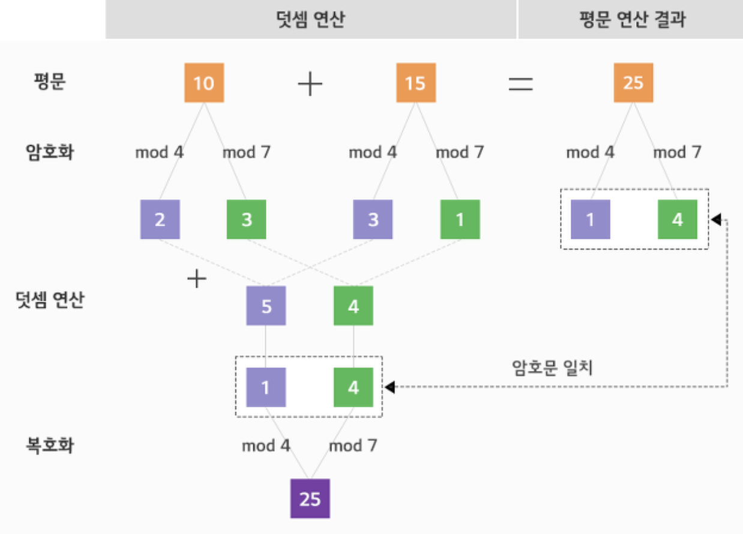
1. 동형암호란

Slide 5
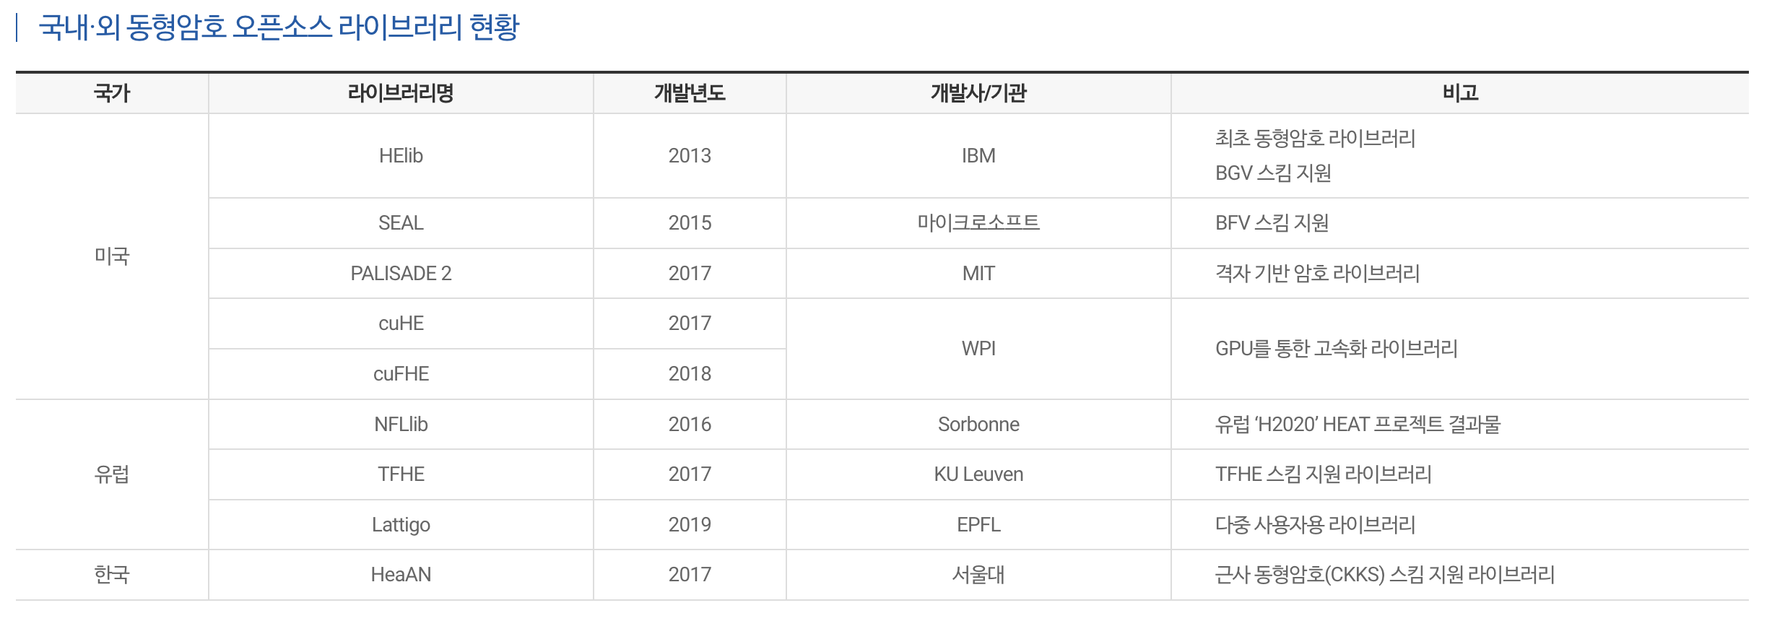
2. 동형 암호 오픈소스 라이브러리

Slide 6
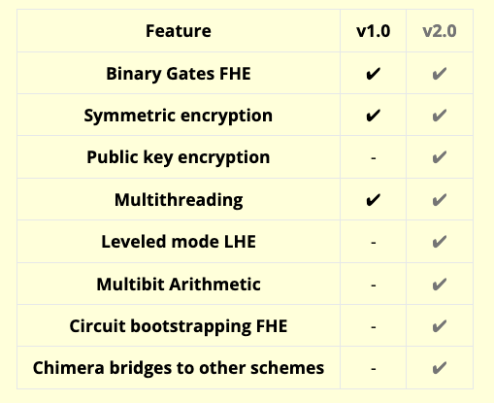

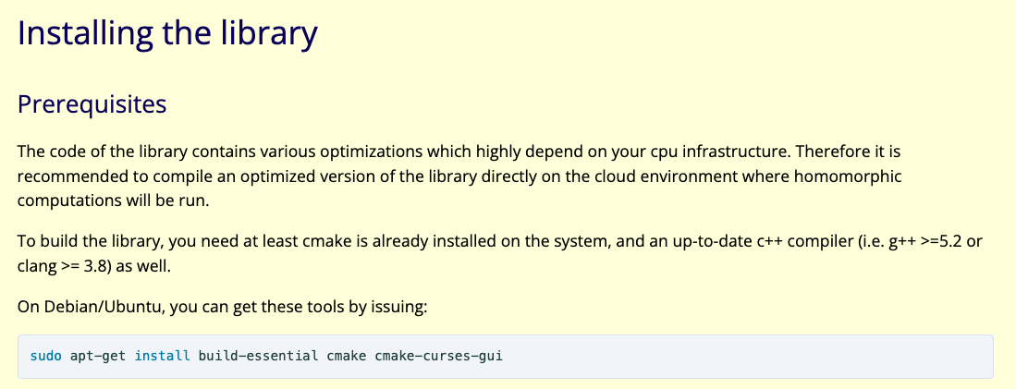
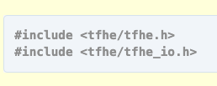
3. 동형 암호 실습
TFHE

Slide 7
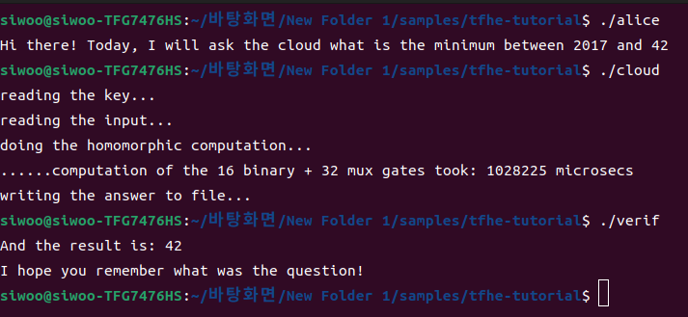
3. 동형 암호 실습
Hello world 예제 코드 시나리오
1. Alice가 키를 생성하고 두 개의 숫자를 암호화
2. 클라우드에서는 동형 계산을 수행( 두 숫자 중 최소값을 찾는 연산 )
3. Alice는 클라우드에서의 연산 결과를 복호화 하여 출력

Slide 8
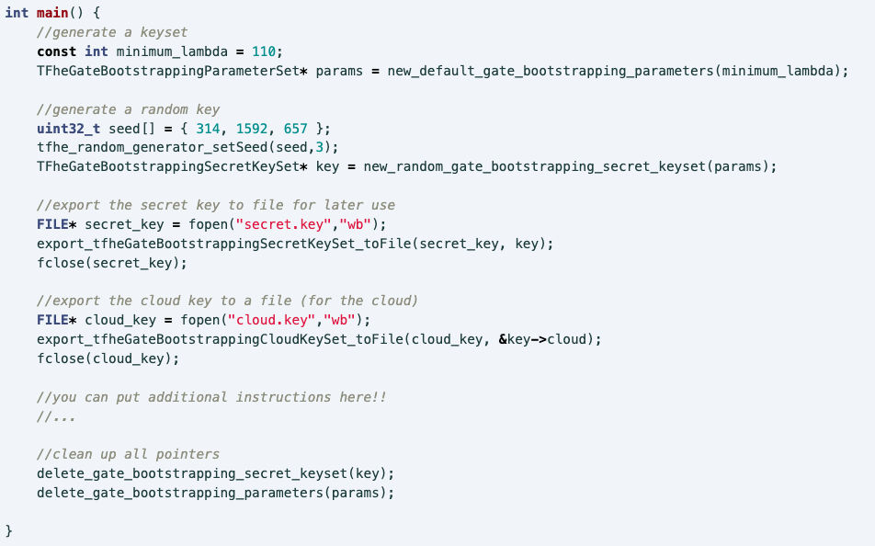
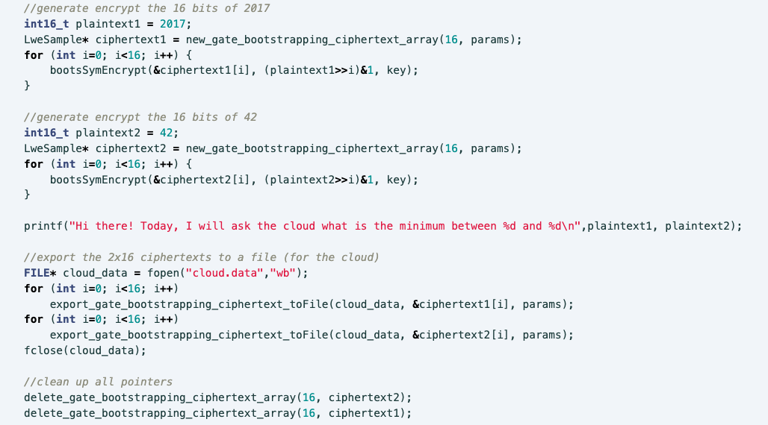
3. 동형 암호 실습
1. Alice가 키를 생성하고 두 개의 숫자를 암호화
Secret.key size : 113.7MB
Cloud.key size : 113.7MB

Slide 9
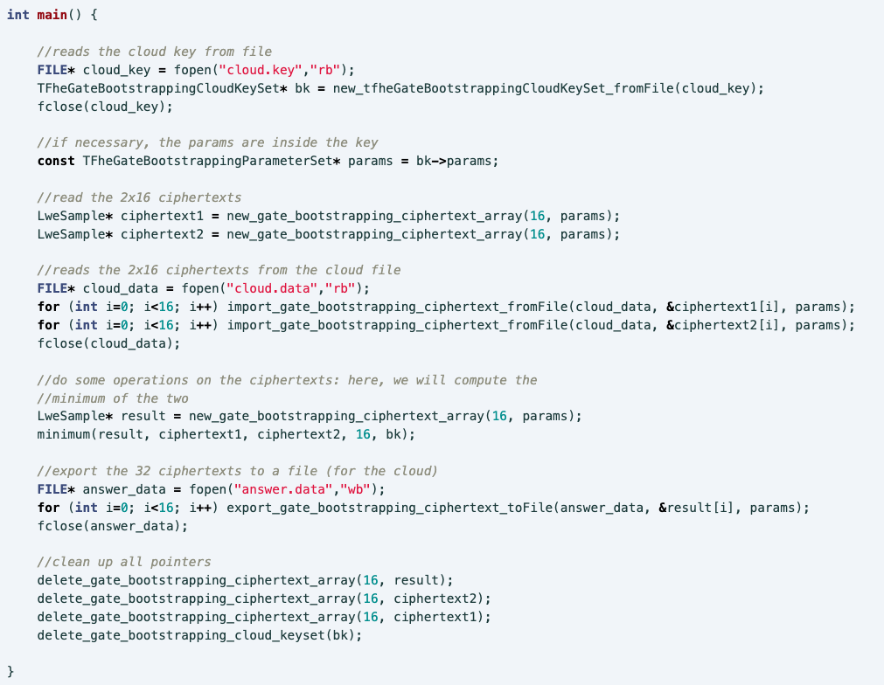
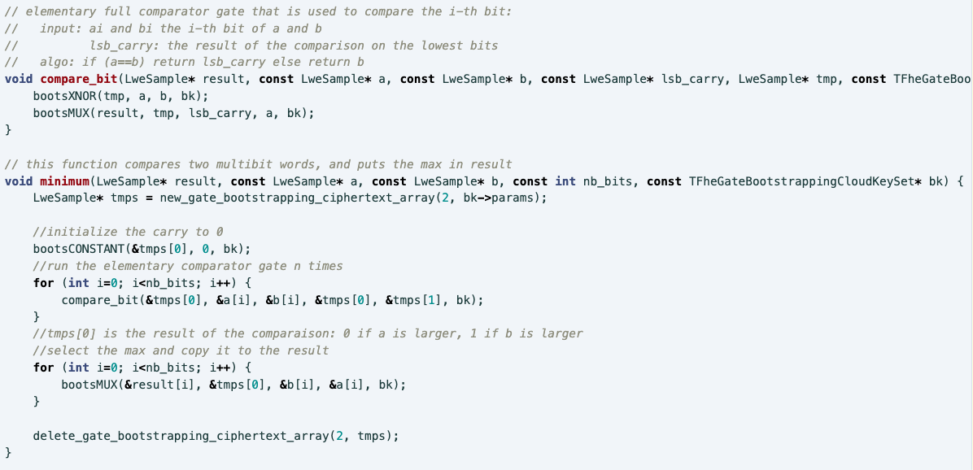
3. 동형 암호 실습
2. 클라우드에서는 동형 계산을 수행(두 숫자 중 최소값을 찾는 연산)

Slide 10
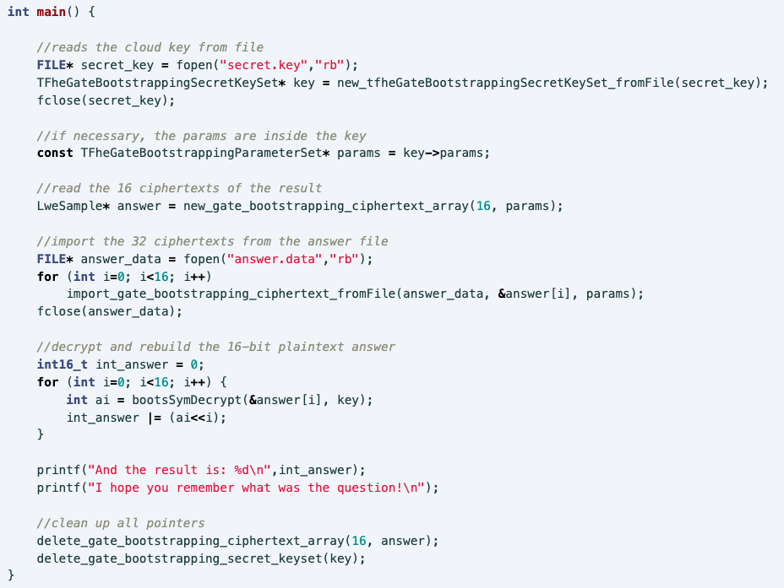
3. 동형 암호 실습
3. Alice는 클라우드에서의 연산 결과를 복호화 하여 출력

